Slide 1
基盤システム学
基盤システム学
第1回： ガイダンス
  １．講義の目的/動機
  ２．講義内容
  ３．進め方
  ４．スケジュール
  ５．先修用件
  ６．教科書と参考書
  ７．成績評価方法
  ８．注意事項
  ９．演習の事前準備について

Slide 2
１．講義の目的/動機
基盤システム学
基盤システム構築に、特有の処理手法がある
  基盤システム構築に、応用システム構築にない様々な問題を解決しなければならない
  それなりの処理手法を知る必要がある
深さより幅、派生物より根元は重要
  処理手法が数えきれないほど多く存在している
  更新案や新規提案が絶えずに出てくる
  根元の手法をより多く知り、実際にシステム構築に直面するとき、最適な手法を選びでき、さらなる知識を自習できる。また、知識の更新ができる。

Slide 3
２．講義内容
基盤システム学
基盤システム構築の基礎において、従来からなる
  １．言語処理技術
    プログラミング言語に関する文法と各種の解析技術について理解し、説明できる。
    コンパイラ構築の基本技術について理解し、応用できる。
  ２．システム開発モデル
    システムのモデル化と解析について説明できる。
    モデルをもとにプログラムを実装できる。
に関する典型的な処理手法について理解させる。また、
単に知識を理解するだけではなく、実際に、演習も行う。

Slide 4
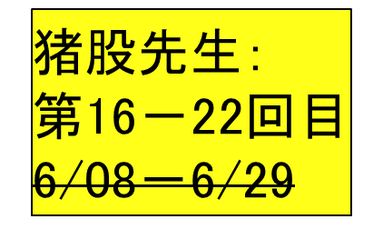
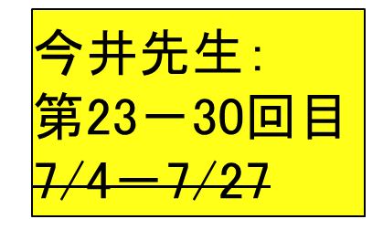
３．進め方
基盤システム学
基盤システム学
モデルに基づいたシステム設計・実装法
言語処理系に関する文法の定義から各種解析技術まで
王： 第１～15回目
教科書と講義資料を中心に講義
理解度チェックにより確認しながら進む
演習課題がある。
詳しい内容はそれぞれの教員から説明される

Slide 5
３．進め方
基盤システム学
講義＆演習
内
容
講義： 言語処理系に関する文法の定義から各種解析技術まで
演習： 講義で学んだ知識を応用し、コンパイラ自動生成ツールを使い、単純なコンパイラーを作成する
結
果
確認レポート
演習レポート
成
績
単位認定条件： 両方とも合格
成績： 総合的に判断

Slide 6
４．スケジュール（暫定）
基盤システム学
第1回 ガイダンス、導入
第2-5回 字句解析
第6回 文法
第7-12回 構文解析
第13回 意味解析
第14-15回 目的コード生成
Notes:
第３回： プロセス間通信：分散システムはオペレーティングシステムから見れば、構成要素としてのプロセスの集合体とみなすことができる。プロセス間通信は、分散システムに大きな影響を与える。第３回は、プロセス間通信機構について復習する。
第４～６回：分散プロセスおよびスレッド：プロセスがどのノードに割り当てられるべきか、割り当てられたノードへどう移動すべきか、また並列処理を実現するためのスレッド、資源を効率よく利用するための負荷分散技術、クライアント/サーバシステムの構築について説明する。
第７～８回：ネームサービス：ネームとは、プロセスやファイルなどのようなオブジェクトを参照するのに用いる記号である。第７～８回は、ネームサービスについて説明する。
第９～12回：同期機構：クロック同期、事象順序制御、相互排他、デッドロック、選択アルゴリズム、および分散トランザクション処理について説明する。
第13～16回：レプリケーションと一貫性制御：レプリケーションによりシステムの信頼性を向上させることができる。第13～16回は、レプリケーションとその根本的な問題としての一貫性制御について説明する。
第17～20回：フォールトトレランス：フォールトトレランスとは、システムに障害が発生したときに、正常な動作を保ち続ける能力のことである。第17～20回は、分散システムのフォールトトレランス機構について説明する。
第21回： プロセスに共有アドレス空間を提供する分散共有メモリの機能について説明する。
第22回： セキュリティを提供するために用いられる機構について説明する。
第23～25回： 分散ファイルシステムの設計について説明する。
第26～30回： 分散環境におけるデータベースの設計について説明する。

Slide 7
５．先修用件
基盤システム学
プログラミング言語処理部分は、先修用件として、以下の科目の履修済みが望ましい
  プログラミング言語構造論
  ソフトウェア演習A,B,C
  オペレーティングシステム

Slide 8
６．教科書と参考書
基盤システム学
教科書： 購入しなくてもよいけど
  講義＆演習資料
    ファイルサーバ： 172.16.150.65 （kbsg / kbsg2000）
    ディレクトリ： 「講義資料」、「演習」
  湯浅太一著, 「コンパイラ」
  中田育男著, 「コンパイラ」
参考書
  A.V. エイホ著, 「コンパイラ, 原理, 技法, ツール」
  Andrew W. Appel 著, 「最新コンパイラ構成技法」
  原田賢一著, 「コンパイラ構成法」
  宮本衛市著, 「コンパイラ, 原理と実践」
講義資料を印刷する
予習する
疑問を記入した講義資料を持ってくる

Slide 9
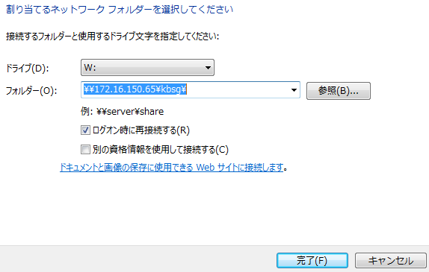
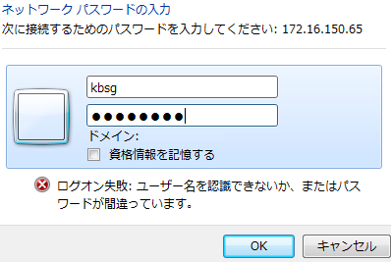
６．教科書と参考書
基盤システム学
Windows 7の場合
【スタート】 → 【コンピューター】 → 【ネットワークドライブの割り当て】 → 「\\172.16.150.65\kbsg\」 → 【完了】 → 「kbsg / kbsg2000」 → 【OK】 → 使用

Slide 10
７．成績評価（P1+P2+P3⇒成績）
基盤システム学
三つの部分の持ち点のいずれも６０％以上の成績者を合格者として、合計点で優良可を決める。
  王 50点 （30点未満は不可）
  猪股先生 25点 （15点未満は不可）
  今井先生 25点 （15点未満は不可）
合計１００点
  ９０点以上秀
  ８０点以上優
  ７０点以上良
  ６０点以上可

Slide 11
８．注意事項
基盤システム学
宿題、プログラム、演習レポートを自分で考え、自分の手で完成させ、他人のをコピーしないこと。
違反の場合は、発見した時点で成績は「不可」となる
演習レポートは、締切りを守ること
特別な理由がある場合を除いて、締切りの過ぎた演習レポートは受け取らない ⇒ 成績は「不可」となる
無断欠席をしないこと。
やむを得ず欠席する／した場合は、欠席届を提出する
講義資料・教科書を読み、予習・復習をすること
どんな科目であっても、講義時間中だけでは完全理解はできないはず

Slide 12
９．演習の事前準備
基盤システム学
次回までに、講義サーバから、「演習」ディレクトリを、自分のホームディレクトリにダウンロード
    Windowsにも、Ｒｅｄｈａｄにも入れたら、これからの演習作業は便利だろう
    演習は、基本的に、 「演習LexYacc.pdf」を見て、自分のペースで進める
    レポート： 提出は随時、判定も
    最終締切： 6月15日18時まで（厳守）
ファイル「演習LexYacc.pdf」を印刷して、次回の講義に持ってくる、演習の説明をする

Slide 13


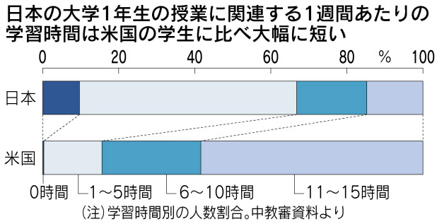
基盤システム学
Any questions?
Notes:
大学生、もっと勉強を 中教審部会が提言
予習・復習促す授業に 「主体性」育成目指す
2012/3/27付 日本経済新聞 朝刊
中央教育審議会の大学教育部会は26日、学生が授業以外で主体的に学ぶ時間を増やすよう各大学に求める提言をまとめた。
国には仕組みづくりに取り組む大学へ の財政支援を求めた。
全入時代で学生の質の低下が懸念される一方で、グローバル社会に対応できる能力の育成が課題になっており、「勉強しない学生」を放置 してきた大学に抜本的な意識改革を迫った。
同部会に専門家が提出した調査結果によると、日本の大学生の勉強時間は１日4.6時間（授業を含む）。
１単位の取得には本来45時間（同） の学習が必要とされ、総卒業単位（124単位）を得るには１日８時間程度勉強しなくてはならないが、実態は半分近い水準だ。
自主的な予習・復習が少ないためで、米国の学生と比べても短く、日本の大学教育の評価が低い原因という。
提言は、グローバル化や少子高齢化が進み、変化の予測が難しい社会での大学教育の役割を「生涯学び続け、主体的に考える力の育成」と定義し た。
講義を一方的に聞く受動的な学びではこうした力は鍛えられず、予習・復習をしっかり行う課題解決型の授業などを中心にすべきだとした。
必要な仕組みとして、学生が事前に準備しやすくなる内容の濃いシラバス（授業計画）や体系化されたカリキュラムの整備、授業を補助するス タッフ、教室内のＩＣＴ（情報通信技術）機器や図書館機能の充実などを挙げた。
個々の教員任せにせず大学全体で改革に取り組み、勉強時間の充実をきっかけ に教育の質を高めていく好循環をつくるよう提案した。
国に対しては、こうした取り組みを財政支援するよう要請。文部科学省は提言を受け、今後の国立大の運営費交付金や私学助成の配分にこれらの取り組み状況を反映させる方針だ。

